Slide 1

O modelo atômico de Bohr e a eletrosfera
3⁰ ano - 2026
Apostila 1
Aula 04
Prof. Sussumu

Slide 2
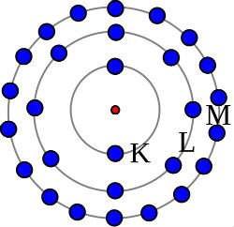
O Modelo Atômico de Bohr
O Modelo Atômico de Bohr apresenta o aspecto de órbitas onde existem elétrons e, no seu centro, um pequeno núcleo
Mediante o trabalho que desenvolveu, Bohr obteve quatro princípios:
1. Quantização da energia atômica (cada elétron apresenta uma quantidade específica de energia)
2. Os elétrons se movem em uma órbita, as quais são chamadas de “estados estacionários”. Ao absorver energia, o elétron salta para uma órbita mais distante do núcleo
3. Quando absorve energia, o nível de energia do elétron aumenta saltando para uma camada mais externa. Por outro lado, ela diminui quando o elétron emite energia
4. Os níveis de energia, ou camadas eletrônicas, acomodam um número determinado de elétrons e são designados pelas letras: K, L, M, N, O, P, Q

Slide 3
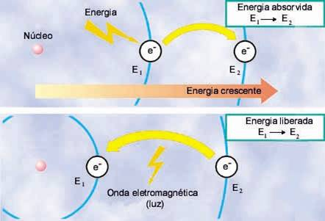
Saltos quânticos e a emissão de luz

Slide 4
A teoria de Bohr explicava o que acontecia com o átomo de hidrogênio, mas não conseguia explicar os espectros atômicos de outros átomos com dois ou mais elétrons
Surge então o Modelo Atômico Atual, modelo matemático-probabilístico que se baseia em dois princípios:
Princípio da dualidade de De Broglie: o elétron apresenta característica de partícula e onda (dual), comporta-se como matéria e energia
Princípio da incerteza de Heisenberg: é impossível determinar com precisão a posição e a velocidade de um elétron num dado instante
Em 1926 Erwin Schrödinger, devido a impossibilidade de calcular a posição exata de um elétron na eletrosfera, desenvolveu uma equação de onda, que permitia determinar a probabilidade de encontrarmos o elétron numa dada região do espaço, que foi denominada de orbital

Slide 5
Segundo o Princípio da exclusão de Pauli, cada orbital, independente de seu conteúdo energético, comporta no máximo dois elétrons com movimentos de rotação opostos
Eletrosfera do átomo do modelo atual constituída por níveis de energia (K L M N O P Q), subníveis de energia (s p d f) e orbitais
N⁰ máximo de elétrons por subníveis: s = 2; p = 6; d = 10; f = 14

Slide 6
Eletrosfera do átomo do modelo atômico Atual
02
02
K 1s
L 2s 2p
M 3s 3p 3d
N 4s 4p 4d 4f
O 5s 5p 5d 5f 5g
P 6s 6p 6d 6f 6g 6h
Q 7 s 7p 7d 7f 7g 7h 7i
08
02
06
18
02
06
10
32
02
06
10
14
02
06
10
14
18
50
72
02
06
10
14
18
22
02
06
10
14
18
22
26
98

Slide 7
Diagrama de Pauling
Distribuição eletrônica ao longo da eletrosfera de acordo com o Princípio de Aufbau
“os elétrons deverão ser distribuídos levando-se em conta o aumento do conteúdo de energia”
02
K 1s
L 2s 2p
M 3s 3p 3d
N 4s 4p 4d 4f
O 5s 5p 5d 5f
P 6s 6p 6d
Q 7s 7p
02
02
06
08
02
06
10
18
02
06
10
14
32
02
06
10
14
32
02
06
10
18
02
06
08

Slide 8
Subnível mais
energético
(elétrons de diferenciação)
02
K 1s
L 2s 2p
M 3s 3p 3d
N 4s 4p 4d 4f
O 5s 5p 5d 5f
Ferro
(Fe)
Z = 26
e = 26
02
06
02
06
06
Subnível mais
externo
(elétrons de valência)
02
Distribuição eletrônica por níveis de energia (por camadas)
K=2 L=8 M=14 N=2
Distribuição eletrônica por subníveis de energia
1s² 2s² 2p⁶ 3s² 3p⁶ 4s² 3d⁶

Slide 9
02
K 1s
L 2s 2p
M 3s 3p 3d
N 4s 4p 4d 4f
O 5s 5p 5d 5f
Subnível mais
energético
e mais externo
Íons ferroso
(Fe⁺²)
Z = 26
e = 24
02
06
02
06
06
02
Distribuição eletrônica por níveis de energia (por camadas)
K=2 L=8 M=14
Distribuição eletrônica por subníveis de energia
1s² 2s² 2p⁶ 3s² 3p⁶ 3d⁶

Slide 10
02
K 1s
L 2s 2p
M 3s 3p 3d
N 4s 4p 4d 4f
O 5s 5p 5d 5f
Subnível mais
energético
e mais externo
Íons férrico
(Fe⁺³)
Z = 26
e = 23
02
06
02
06
06
05
02
Distribuição eletrônica por níveis de energia (por camadas)
K=2 L=8 M=13
Distribuição eletrônica por subníveis de energia
1s² 2s² 2p⁶ 3s² 3p⁶ 3d⁵

Slide 11
É possível escrever a configuração eletrônica de um elemento em função de um gás nobre ₂He, ₁₀Ne, ₁₈Ar, ₃₆Kr, ₅₄Xe, ₈₆Rn
₂₆Fe
Distribuição eletrônica por subníveis de energia
Energética: 1s² 2s² 2p⁶ 3s² 3p⁶ 4s² 3d⁶
Energética: [Ar] 4s² 3d⁶

